Slide 1
CUENTOS

Slide 2
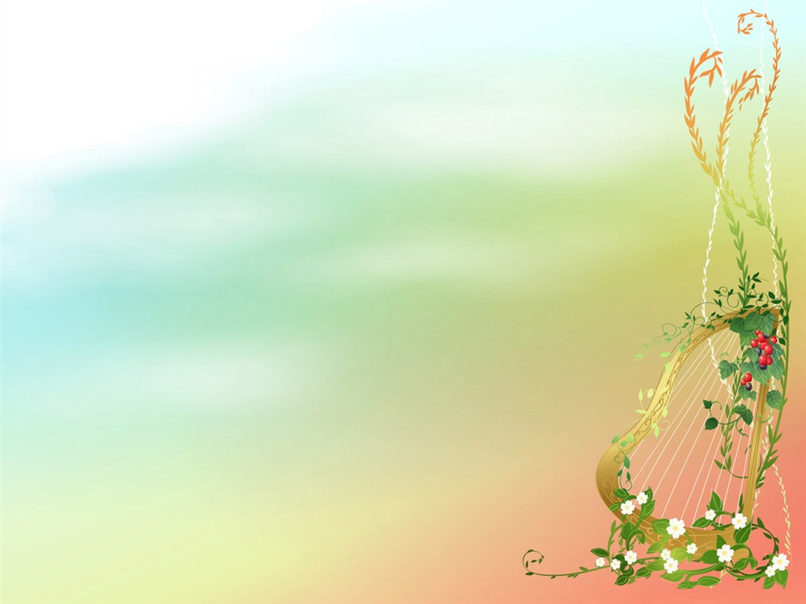
LOS CUENTOS
EL ARBOL MAGICO
LA HUMILDE FLOR
LA LEONA

Slide 4
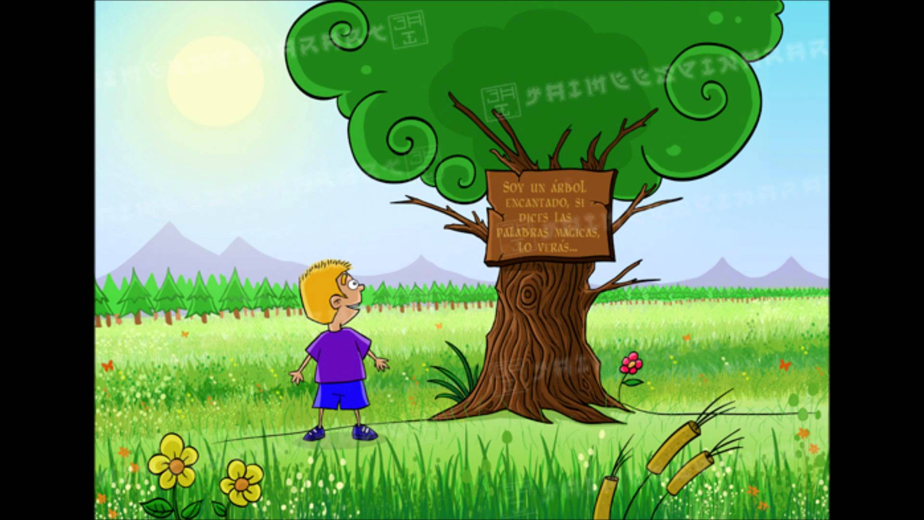
Hace mucho mucho tiempo, un niño paseaba por un prado en cuyo centro encontró un árbol con un cartel que decía: soy un árbol encantado, si dices las palabras mágicas, lo verás.

Slide 5
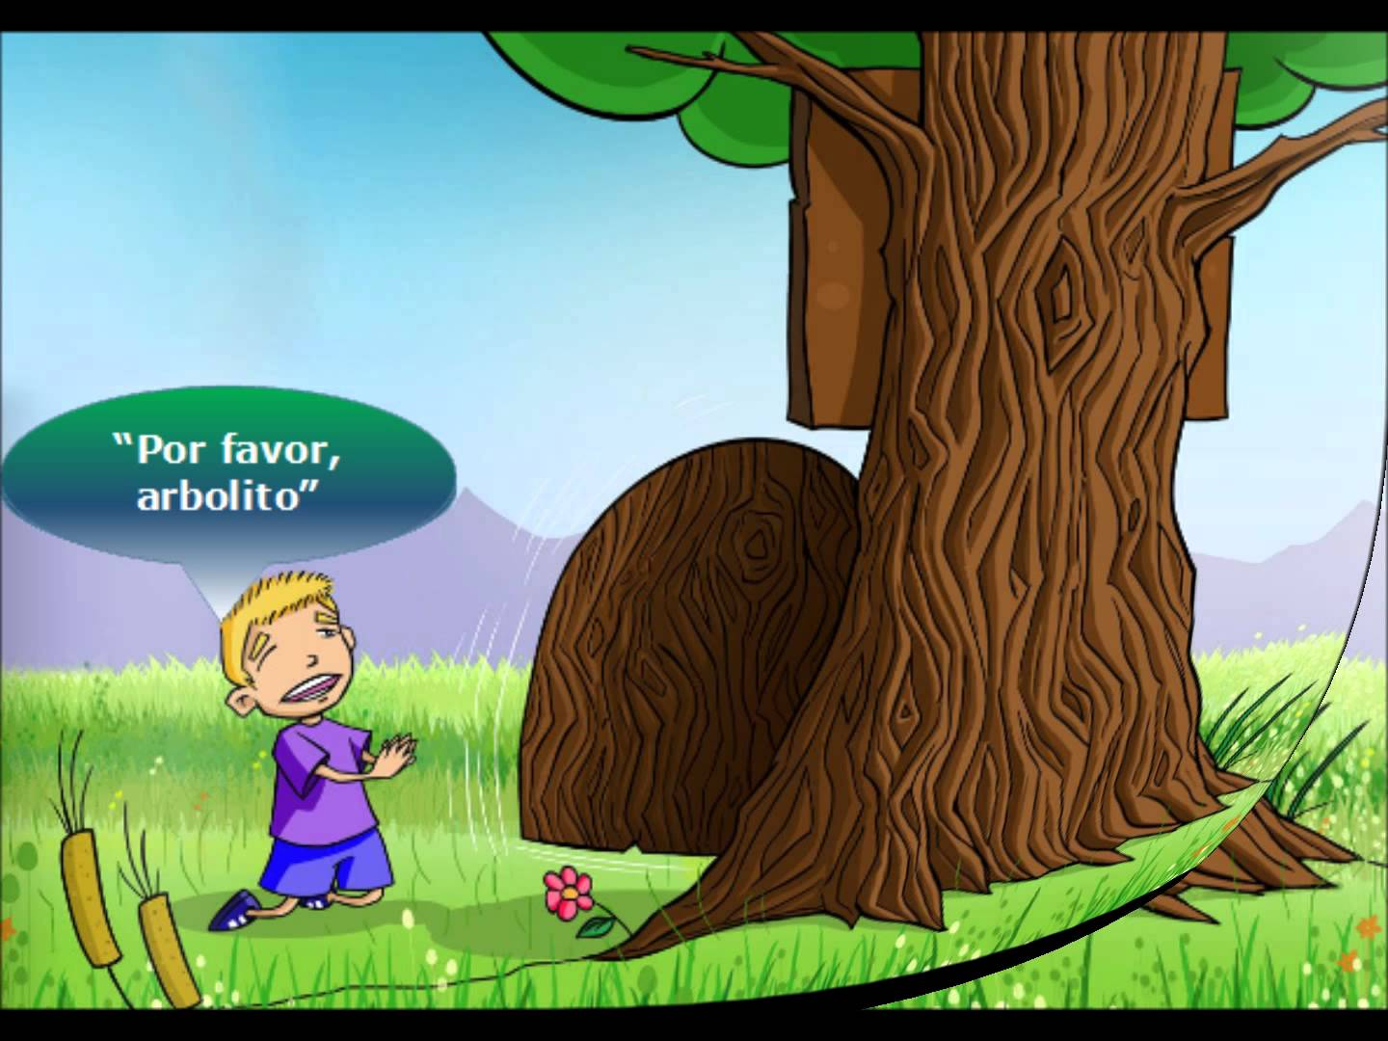
El niño trató de acertar el hechizo, y probó con abracadabra, supercalifragilisticoespialidoso, tan-ta-ta-chán, y muchas otras, pero nada. Rendido, se tiró suplicante, diciendo: "¡¡por favor, arbolito!!", y entonces, se abrió una gran puerta en el árbol.

Slide 6
Todo estaba oscuro, menos un cartel que decía: "sigue haciendo magia". Entonces el niño dijo "¡¡Gracias, arbolito

Slide 7
y se encendió dentro del árbol una luz que alumbraba un camino hacia una gran montaña de juguetes y chocolate.

Slide 8
El niño pudo llevar a todos sus amigos a aquel árbol y tener la mejor fiesta del mundo, y por eso se dice siempre que "por favor" y "gracias", son las palabras mágicas. FIN

Slide 9
LA HUMILDE
FLOR

Slide 10
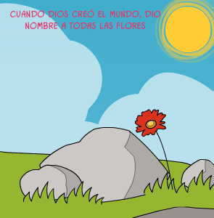
Cuando Dios creó el mundo, dio nombre y color a todas las flores. Y sucedió que una florecita pequeña le suplicó repetidamente con voz temblorosa:
-i No me olvides! ¡No me olvides!
Como su voz era tan fina, Dios no la oía. Por fin, cuando el Creador hubo terminado su tarea, pudo escuchar aquella vocecilla y se volvió hacia la planta. Mas todos los nombres estaban ya dados.

Slide 11
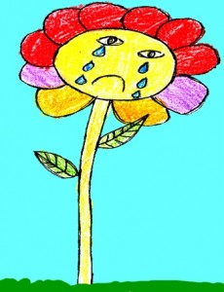
La plantita no cesaba de llorar y el Señor la consoló así:
-No tengo nombre para ti, pero te llamarás "Nomeolvides".
Y por colores te daré el azul del cielo y el rojo de la sangre. Consolarás a los vivos y acompañaras a los muertos.

Slide 12
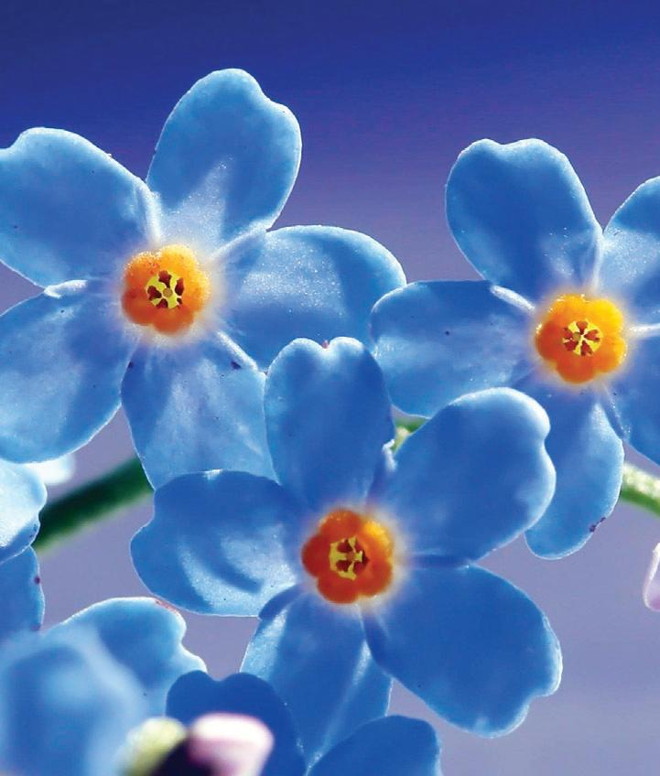
Así nació el "nomeolvides" o miosota, pequeña florecilla de color azul y rojo.
FIN

Slide 13
LA LEONA

Slide 14
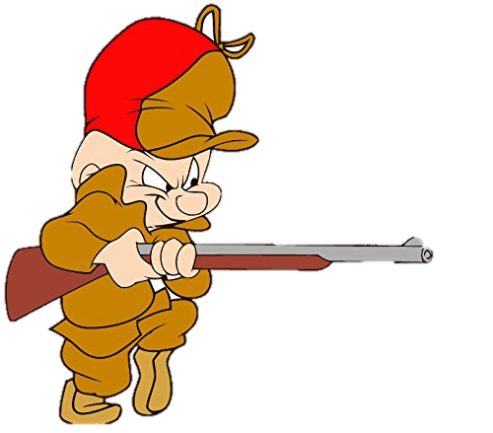
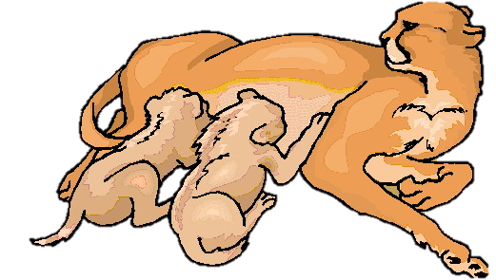
Los cazadores, armados de lanzas y de agudos venablos, se acercaban silenciosamente.
La leona, que estaba amamantando a sus hijitos, sintió el olor y advirtió en seguida el peligro.
Pero ya era demasiado tarde: los cazadores estaban ante ella, dispuestos a herirla.

Slide 15
A la vista de aquellas armas, la leona, aterrada, quiso escapar. Y de repente pensó que sus hijitos quedarían entonces a merced de los cazadores. Decidida a todo por defenderlos, bajó la mirada para no ver las amenazadoras puntas de aquellos hierros y, dando un salto desesperado, se lanzó sobre ellos, poniéndolos en fuga.

Slide 16
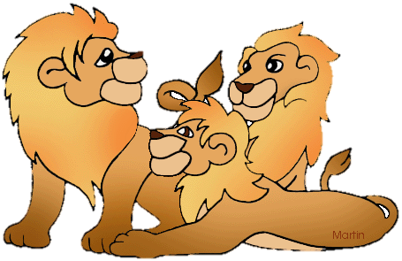
Su extraordinario coraje la salvó a ella y salvó a sus pequeñuelos. Porque nada hay imposible cuando el amor guía las acciones.
FIN

